Slide 1

Bob Alisic
Futuro de la norma ISO 9001:2008 y
ISO 9004:2009 Gestión de calidad
para en éxito sostenido
V6

Slide 2
ISO 9001:2015
Notes:
2

Slide 3
Los desafios globales
Clientes esperan confianza en los productos y servicios.
Aumentación en el uso del SGC en el mercado global.
Aumentación en el uso de ISO 9001 en los sectores de la industria.
Credibilidad de la certificación.
Iniciativas hacia más eficiencia.
Más sofisticación de las herramientas de calidad.
Aumentación en regulación (salud y seguridad).

Slide 4
El futuro de la norma ISO 9001
Planificación estratégica en preparación durante 2 años pasados dentro TC176/SC2.
  Reconocimiento por la necesidad con la revisión de ISO 9001.
  Necesidad por una norma por los años “2020”.
ISO “Revisión sistemática” (Marco 2012)
ha dado aprobación para empezar con la revisión de ISO 9001.

Slide 5
Objetivos por la norma ISO 9001
Actuar la norma para reflectar las practices de la organizaciones modernas y los cambios en la technologia y terminologia.
Incluir los cambios los SGC y technologias
Proporcionar más empfases en la logración de la conformidad de los productos
Mejorar la compatibilidad con otros sistemas de la gestión

Slide 6
Ideas por el desarollo de la norma ISO 9001
Recursos financieros de la organización
Comunicación
Tiempo, Velocidad, Agilidad y aspectos relacionados
Principios de la gestión de la calidad / Liderazgo
Asignación con las practicas de la gestión de las empresas
Inclusión del enfoco de la gestión de los riesgos
La gestión durante en ciclo de la vida
Planificar, Adquirir, Hacer, Proveer
Enfoque en la conformidad de los productos
Resultados del proceso

Slide 7
Ideas por el desarollo de la norma ISO 9001
Clarificación y la diferenciación de los diferentes clientes de la organización
Innovación del procesos
Mantenimiento de la infraestructura
La gestión de los procesos
La gestión del aprendizaje
Competencias
Herramientas de la calidad
Estructura de SGC en relación con la sistema de la gestión
El impacto de la tecnología y los cambios en la Tecnología de información

Slide 8
La estructura en alto nivel
1. Scope
2. Normative references
3. Terms and definitions
4. Context of the organization
5. Leadership
6. Planning
7. Support
8. Operation
9. Performance evaluation
10. Improvement

Slide 9
La mejora continua del sistema de gestión de la Calidad
10.2 Continual improvement
Ambiente de
la organización
5.1Leadership and commitment
9.3 Management review
Ambiente de
la Organización
4.1 Understanding the organization and its context
5.2 Policy
9.2 Internal audit
5.3 Organizational roles, responsibilities and authorities
4.2 Understanding the needs and expectations of interested parties
4.3 Determining the scope of the QMS
Clientes
4.4Quality management system
Clientes
ISO 9001
Necesidades &
expectativas
ISO 9001 Cp 5
Responsabilidad de la dirección
6.1 Actions to address risks & opportunities
7.1 Resources
6.2 QMS objectives and planning to achieve them
7.2 Competence
ISO 9001 Cp 6
Gestión de los recursos
ISO 9001 Cp 8
Medición, análisis y mejora
Satisfacción
7.3 Awareness
Monitoring customer satisfaction?
7.4Communication
7.5 Documented information
10.1 Nonconformity and corrective action
Requisitos
& expectativas
ISO 9001 Cp 7
Realización del producto
Producto
8.1 Operational planning and control
Realization processes?
Fundamento: Principios de Gestión de la Calidad
Notes:
9

Slide 10
El plan del desarollo de la norma ISO 9001:2015
June 2012
Nov 2012
Mar2013
Jan 2014
Sept2014
Jan 2015
Sept2015
Draft Design Spec & “WD0”
Approved Design Spec & WD1
CD for comment & ballot
DIS for ballot
Draft FDIS
FDIS for ballot
Publication
SC2 Strategic Plan
Review of QMP’s
User Survey
TG Future Concept Papers
ISO Directives Annex SL
Verification and validation activities
Liaison with IAF & ISO/CASCO regarding transition
Interactions with SC1 (ISO 9000) on terminology issues
Source: Nigel Croft / TCA

Slide 11
ISO 9004:2009
Notes:
11

Slide 12
¿Qué querrían todas organizaciones?
Alcanzar sus objetivos.
Prevenir o reducir los problemas.
No solo hoy, pero tambien mañana y pasado mañana.
Notes:
12

Slide 13

Las preguntas claves
¿Como pasar de combatir el fuego a la prevención? Gestión de los procesos
¿Cómo lograr más con menos? Productividad
¿Cómo conseguir más clientes? Competitividad
¿Cómo minimizar los riesgos? Gestión de los riesgos

Slide 14
Las preguntas claves
¿Cómo desarrollar nuevos productos mejor y más rápido? Innovación
¿Cómo aprender mejor y más rápido? Aprendizaje
¿Cuáles son nuestros pasos futuros? (productos, mercados, procesos, recursos, aprendizaje y cambio) Estrategia

Slide 15
La pregunta lo principal
¿Está la norma ISO 9004:2009
una respuesta adecuada por esto?
Notes:
15

Slide 16
Norma ISO 9004:2009
La gestión para el éxito sostenido de una organización – Un enfoque de gestión de la calidad
Propósito:
“Ayudar a las organizaciones que emplean la norma ISO 9001 a obtener beneficios a largo plazo.
Notes:
16

Slide 17
Objetivos para la norma ISO 9004:2009
Facilitar la mejora en los sistemas de gestión de la calidad de los usuarios.
Proporcionar orientación a una organización para la creación de un sistema de gestión de la calidad que:
  cree valor para sus clientes, mediante los productos que suministra;
  cree valor para todas las otras partes interesadas;
  equilibre los puntos de vista de todas las partes interesadas.
Notes:
17

Slide 18
¿Qué es el “éxito sostenido”?
La capacidad de mantener o desarrollar su desempeño a largo plazo:
hace énfasis en la necesidad de un equilibrio entre los intereses económico-financieros de una organización y aquéllos del ambiente social y ecológico;
relaciona las partes interesadas de una organización (tales como clientes, accionistas, empleados, socios y la sociedad).
Notes:
18

Slide 19
¿Qué es el “éxito” en la práctica diaria?
“Una organización que alcanza el éxito sostenido es capaz de trabajar con todas las partes interesadas relevantes y de satisfacer sus necesidades y expectativas.”
Frase bonita y extensa, pero ¿Qué significa?
¿Qué debería hacer yo como director?
……¿Debería dividir su “torta” de una forma equilibrada entre todas las partes interesadas pertinentes..…… ???
Notes:
19

Slide 20
¿Qué es el “éxito” en la práctica diaria?
Ingreso o
facturación
Superávit
Costos
Costos
-
=
Parte verde: Superávit, dinero que se puede reinvertir, o “dar” a una o más de las partes interesadas.
Notes:
20

Slide 21
La torta - ¿Cómo dividirla entre
las partes interesadas?
Superávit (ganancia aún
no destinada)
Sociedad
Socios
Proveedores
Costos
Pero también
el Tiempo y
la Atención
Empleados
Clientes
Accionistas
¿Re-
invertir?
Gobierno
1
Acción de Equilibrio
Notes:
21

Slide 22
La torta – pero además,
¿Cómo hacerla más grande?
Reducir los costos
Superávit (ganancia aún
no destinada)
Sociedad
Socios
Pero también
el Tiempo y
la Atención
Proveedores
Costos
3
2
Empleados
Clientes
Incrementar el ingreso
¿Re-
invertir?
Accionistas
Gobierno
1
Acción de Equilibrio
Notes:
22

Slide 23
¿Cómo elevar la rentabilidad?
Reducir los costos
Costos
2
¡Desper-dicio!
1
3
1
Incrementar el ingreso
Empezar
con el desperdicio
Notes:
23

Slide 24
¿Cuáles son los “los elementos esenciales” de una organización exitosa?
La exploración continua de su propio ambiente externo.
La exploración continua de su propio ambiente interno.
¿En qué somos buenos y en qué (todavía) no?
¡Mírese en el espejo!
La toma de decisiones apropiadas para cada una de las partes interesadas. Buscar el equilibrio para satisfacer a las diferentes partes interesadas.
El desarrollo y la implementación de estrategias para alinear las propias capacidades con las necesidades nuevas, próximas.
El seguimiento (mirarse al espejo) y desarrollo de las propias capacidades para el aprendizaje y la implementación de cambios. Construir agilidad (velocidad, innovación, flexibilidad).
Notes:
24

Slide 25
Fundamento: 8 principios de Gestión de la Calidad
  Enfoque al cliente
  Liderazgo
  Participación del personal
  Enfoque basado en procesos
  Enfoque de sistema para la gestión
  Mejora continua
  Enfoque basado en hechos para la toma de decisiones
  Relaciones mutuamente beneficiosas con el proveedor
Notes:
25

Slide 26
La relación entre ISO 9001 y ISO 9004
La madurez
El exito
sostenido
Eficiente y
eficaz
ISO 9001
(minimo)
Eficaz
Clientes
Todas las partes
interesadas
Los procesos para
la realización
Todos los procesos

Slide 27
La relación entre ISO 9001 y ISO 9004
La madurez
ISO 9004
(“por elementos”)
El exito
sostenido
Eficiente y
eficaz
ISO 9001
(minimo)
Eficaz
Clientes
Todas las partes
interesadas
Los procesos para
la realización
Todos los procesos

Slide 28
Ambiente de
la organización
La mejora continua del sistema de gestión de la Calidad
Ambiente de
la Organización
Clientes
Clientes
ISO 9001
Necesidades &
expectativas
ISO 9001 Cp 5
Responsabilidad de la dirección
ISO 9001 Cp 6
Gestión de los recursos
ISO 9001 Cp 8
Medición, análisis y mejora
Satisfacción
Requisitos
& expectativas
ISO 9001 Cp 7
Realización del producto
Producto
Fundamento: Principios de Gestión de la Calidad
Notes:
28

Slide 29
Ambiente de
la organización
La mejora continua del sistema de gestión de la Calidad
conduce al éxito sostenido
Ambiente de
la Organización
ISO 9004 Cp 4
Gestión para el éxito sostenido
Partes
Interesadas
Partes
Interesadas
ISO 9004 Cp 5
Estrategia y política
ISO 9004 Cp 9
Mejora,
Innovación
y aprendizaje
Necesidades &
expectativas
ISO 9001
ISO 9001 Cp 5
Responsabilidad de la dirección
ISO 9004 Cp 6
Gestión de los recursos
(ampliado)
ISO 9001 Cp 6
Gestión de los recursos
ISO 9001 Cp 8
Medición, análisis y mejora
ISO 9004 Cp 8 Seguimiento, medición, análisis y revisión
Satisfacción
Clientes
Clientes
Requisitos
& expectativas
ISO 9001 Cp 7
Realización del producto
Producto
ISO 9004
ISO 9004 Cp 7
Gestión de los procesos
Fundamento: Principios de Gestión de la Calidad
Notes:
29

Slide 30
¿Qué camino tomar?
La mejora continua del sistema de gestión de la Calidad
conduce al éxito sostenido
ISO 9004 Cap 4
Gestión para el éxito sostenido
ISO 9004 Cap 5
Estrategia y política
ISO 9004 Cap 9
Mejora,
Innovación
y aprendizaje
ISO 9001 Cap 5
Responsabilidad
de la dirección
Fundamento: Principios de Gestión de la Calidad
30
Notes:
30

Slide 31
Tomar el camino elegido
ISO 9004 Cap 6
Gestión de los recursos
(ampliado)
ISO 9004 Cap 8 Seguimiento, medición, análisis y revisión
ISO 9001 Cap 6
Gestión de los recursos
ISO 9001 Cap 8
Medición, análisis y mejora
C
ISO 9001 Cap 7
Realización del producto
C
Producto
ISO 9004 Cap 7
Gestión de los procesos
Fundamento: Principios de Gestión de la Calidad
31
Notes:
31

Slide 32
Estructura de la norma ISO 9004:2009
Los “elementos esenciales”
Alcance
Referencias normativas
Términos y definiciones
Gestión para el éxito sostenido de una organización
Formulación, planificación e implementación de la estrategia y la política
Gestión de los recursos
Gestión de los procesos
Seguimiento, medición, análisis y revisión
Mejora, innovación y aprendizaje
  Anexo A Una herramienta de autoevaluación
  Anexo B Principios de gestión de la Calidad
  Anexo C Correspondencia entre ISO 9004 y 9001
Notes:
32

Slide 33
Cap 4. Ejemplos de partes interesadas
y sus necesidades y expectativas
Parte interesada | Necesidades y expectativas claves
Clientes | Calidad
Propietarios / accionistas | Rentabilidad sostenida Transparencia
Empleados | Calidad del trabajo Reconocimiento
Proveedores y socios | Beneficios mutuos y continuidad
Sociedad | Protección ambiental Buena ética de negocios
Gobierno | Sostenibles para de ciudadamos Posicionamiento internacional
33
Notes:
33

Slide 34
¿Cuándo emplear ISO 9004:2009?
Algunos ejemplos:
Para mejorar la satisfacción del cliente.
Para reducir costos / incrementar ganancias.
En caso de una adquisición o una fusión.
En caso de una nueva Dirección.
Para mejorar la relación con los proveedores.
Para desarrollar un sistema actual de gestión (de la calidad), más allá de ISO 9001.
Notes:
34

Slide 35
¿Qué hacen las organizaciones sostenibles?
Creen, comunican y despliegan su visión, estrategia y objetivos en un lenguaje claro
Buscan, evalúan y utilizan las oportunidades (suministran los productos buenos)
Exploran continuamente su propio ambiente externo e interno
Dirigen sus procesos y recursos de manera efectiva y eficiente
Identifican, evalúan y gestionan los riesgos
Miden, analizan y revisan la información sobre los productos, procesos y ambiente
Mejoran, innovan y aprenden
Alcanzan la satisfacción de las partes interesadas pertinentes

Slide 36
Capitulo 9. Mejora, innovación, aprendizaje
Debe aplicarse a:
Productos,
Procesos y sus interfaces,
Estructuras organizacionales,
Sistema de gestión,
Aspectos humanos y cultura,
Infraestructura, relaciones laborales y tecnología,
Las relaciones de la organización con las partes interesadas,
Cooperación en articulación.
Notes:
36

Slide 37
A1 Autoevaluación de elementos claves
Cinco niveles de la madurez:
1. | 2. | 3. | 4. | 5.
Los nuevos elementos claves:
  ¿Enfoque?
  ¿Liderazgo?
  ¿Estrategia?
  ¿Recursos?
  ¿Procesos?
  ¿Resultados?
  ¿Seguimiento?
  ¿Mejora?
  ¿Aprendizaje?
Notes:
37

Slide 38
A1 Nueve dimensiones de ISO 9004:2009
Direción / Estrategia
Enfoque
Liderazgo
Procesos
Prioridades
Recursos
Mejoramiento
Aprendizaje
Resultados

Slide 39
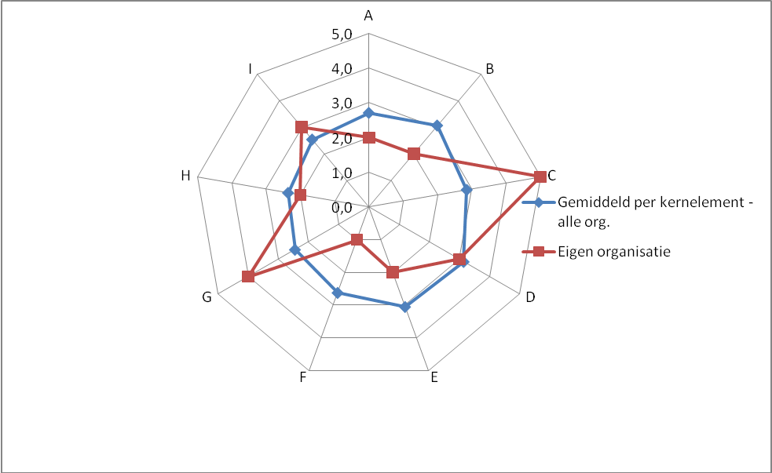
A1 Autoevaluación estrategico – Ejemplo
  Enfoque
Aprendizaje
Liderazgo
Mejora
Estrategia
Promedio
Propia organización
Seguimiento
Recursos
Resultados
Procesos

Slide 40
A2 Autoevaluación en un nivel detallado
Cinco niveles de la madurez:
1. | 2. | 3. | 4. | 5.
Seis áreas (principales capítulos de 9004):
  4. Gestión para el éxito sostenido de una organización
  5. Formulación, planificación e implementación de la
  estrategia y la política
  6. Gestión de los recursos
  7. Gestión de los procesos
  8. Seguimiento, medición, análisis y revisión
  9. Mejora, innovación y aprendizaje
Notes:
40

Slide 41
El núcleo de la norma ISO 9004:2009
Desarollar y desplegar la estrategia
Implicación de las partes interesadas
La gestion de todos procesos
La gestion de todos recursos
Mejorar y innovar
Aprendizar
Notes:
41

Slide 42
¿Preguntas?
¡Gracias por su atención!

Slide 43
Información de contacto
ActinQ
consultoría, entrenamiento y auditoría en la calidad
Bob Alisic
Celular: +31 621 227 354
Correo electrónico: bob.alisic@ActinQ.nl
Sitio web: www.ActinQ.nl

